Slide 1
Præferencedokumentation
Opdateret 19. november 2025

Slide 2
Godt at vide
– inden du går i gang
Formålet
Formålet med denne vejledning er at vise, hvordan du udfylder præferencedokumentation i DMS Online .
Når du skal gøre krav på præferencetold, skal der fremlægges et bevis for varens oprindelse i form af et oprindelsesbevis, som udstedes i eksportlandet. Dette skal fremlægges overfor toldmyndighederne i importlandet.
Vær opmærksom på
Før du kan importere varer med hel eller delvis toldnedsættelse, skal EU have indgået en handelsaftale med det land, din eksportør har hjemme i.
Derfor er det væsentligt for dig, som importør, at sikre at certifikatet og varerne overholder handelsaftalen.
Vejledningen tager udgangspunkt i præferencekode 400, men fremgangsmåden er den samme for øvrige præferencekoder.
Denne vejledning er et supplement til H1-vejledningen, som du kan finde på toldst.dk.
Bemærkninger
Enkelte ord på skærmbilleder og
i vejledningen kan forekomme på engelsk.
Al data i vejledningen er testdata.
Præference udfyldes i dataelement 14 11 000 000 fremfor rubrik 36.
Supplerende dokumentation udfyldes i dataelement 12 000 000 fremfor rubrik 44.1.
Relevante links
Få styr på præferencedokumentationen som importør Toldstyrelsen
Præferencedokumentationskoder og -tekster Toldstyrelsen

Slide 3
Gruppe 14: Beregningsoplysninger
Beregning af told, afgifter, tillæg og fradrag

Slide 4
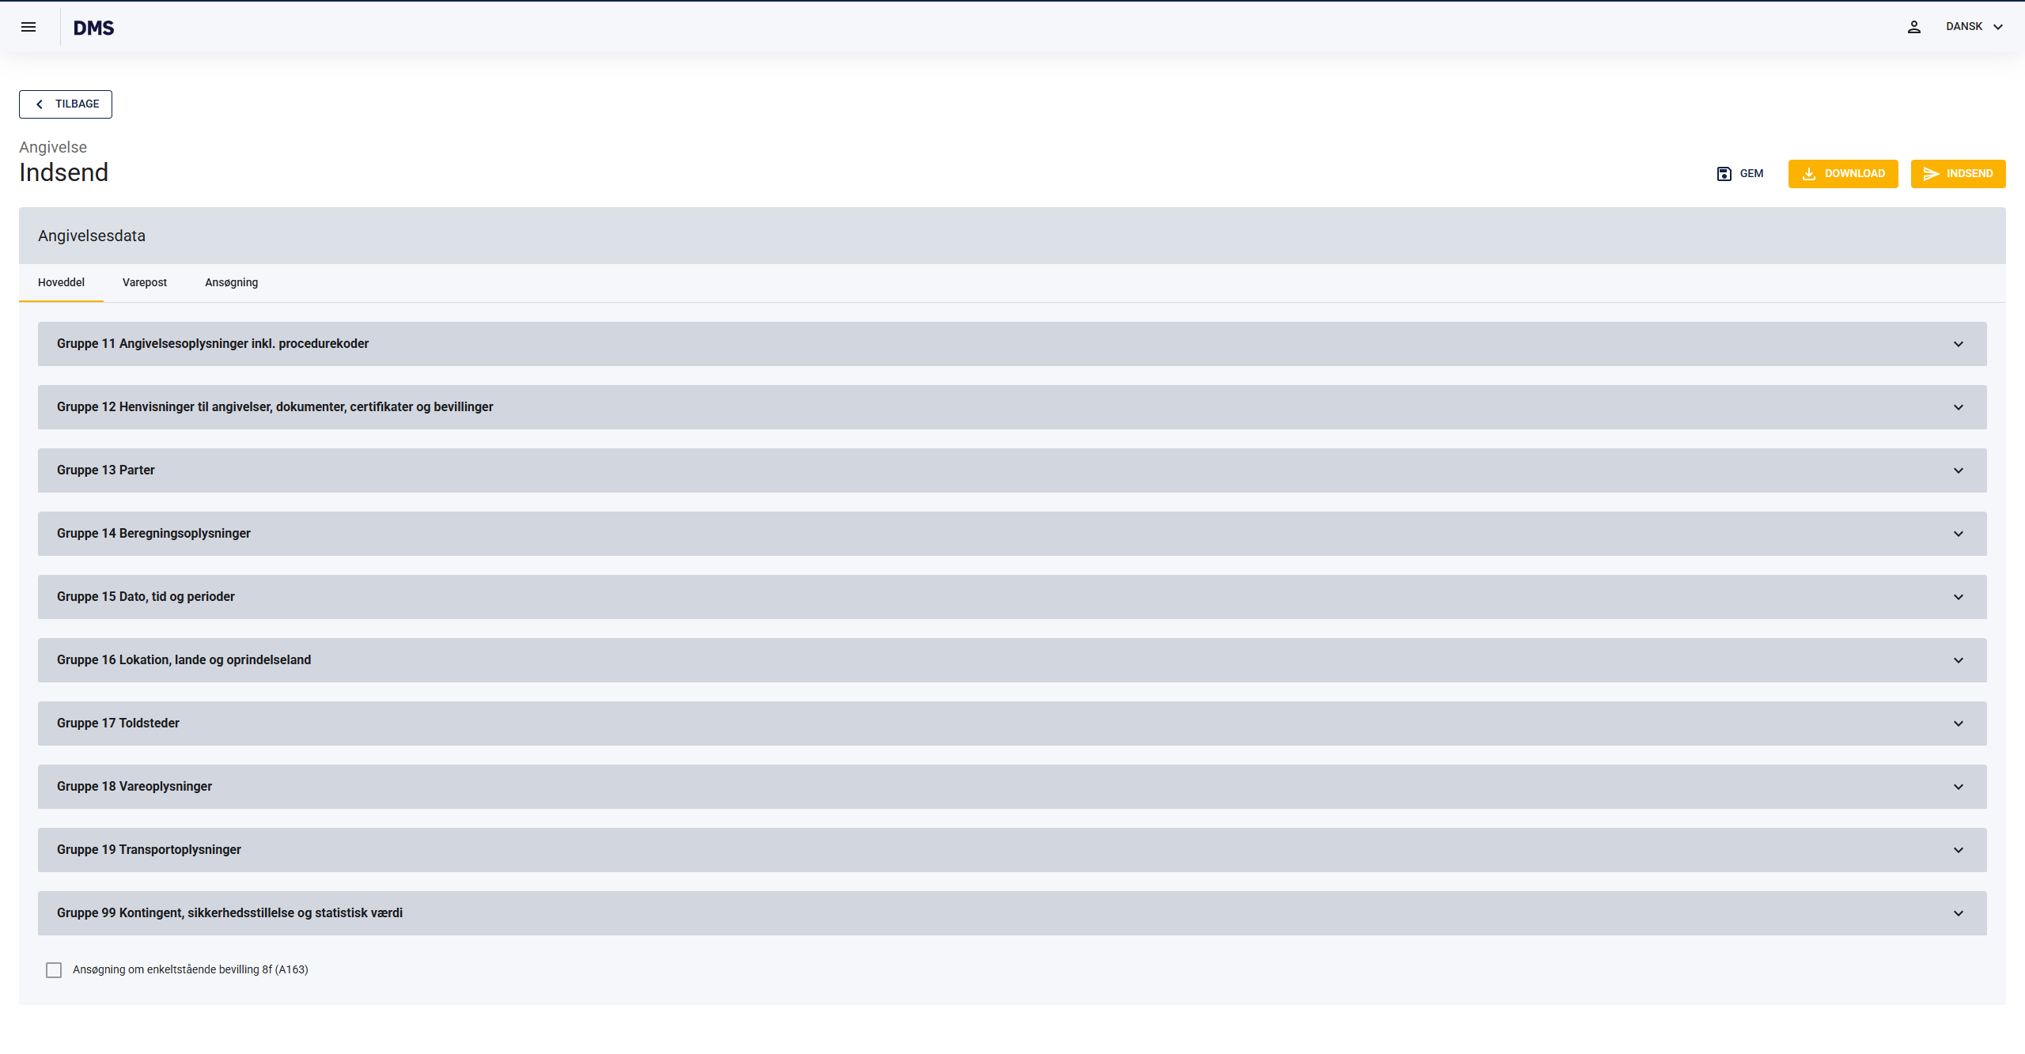
Gruppe 14: Beregningsoplysninger
Trin for trin 1/5
Trin 1
Når du har oprettet din angivelse, kommer du til angivelsens hoveddel.
Klik på Varepost.

Slide 5
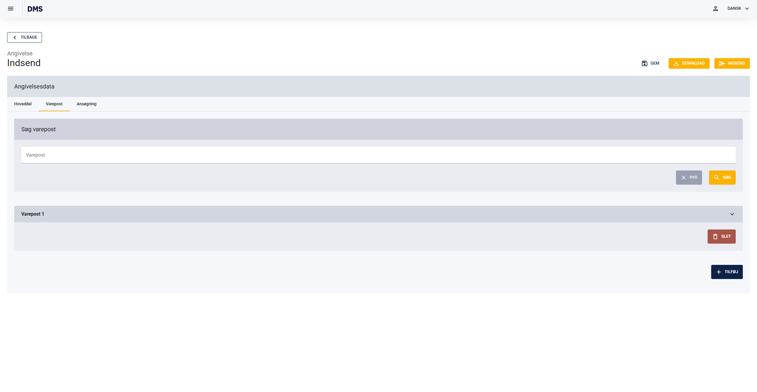
Gruppe 14: Beregningsoplysninger
Trin for trin 2/5
Trin 2
Du er nu på angivelsens Varepost.
Klik på Varepost 1 for at vælge handling.

Slide 6
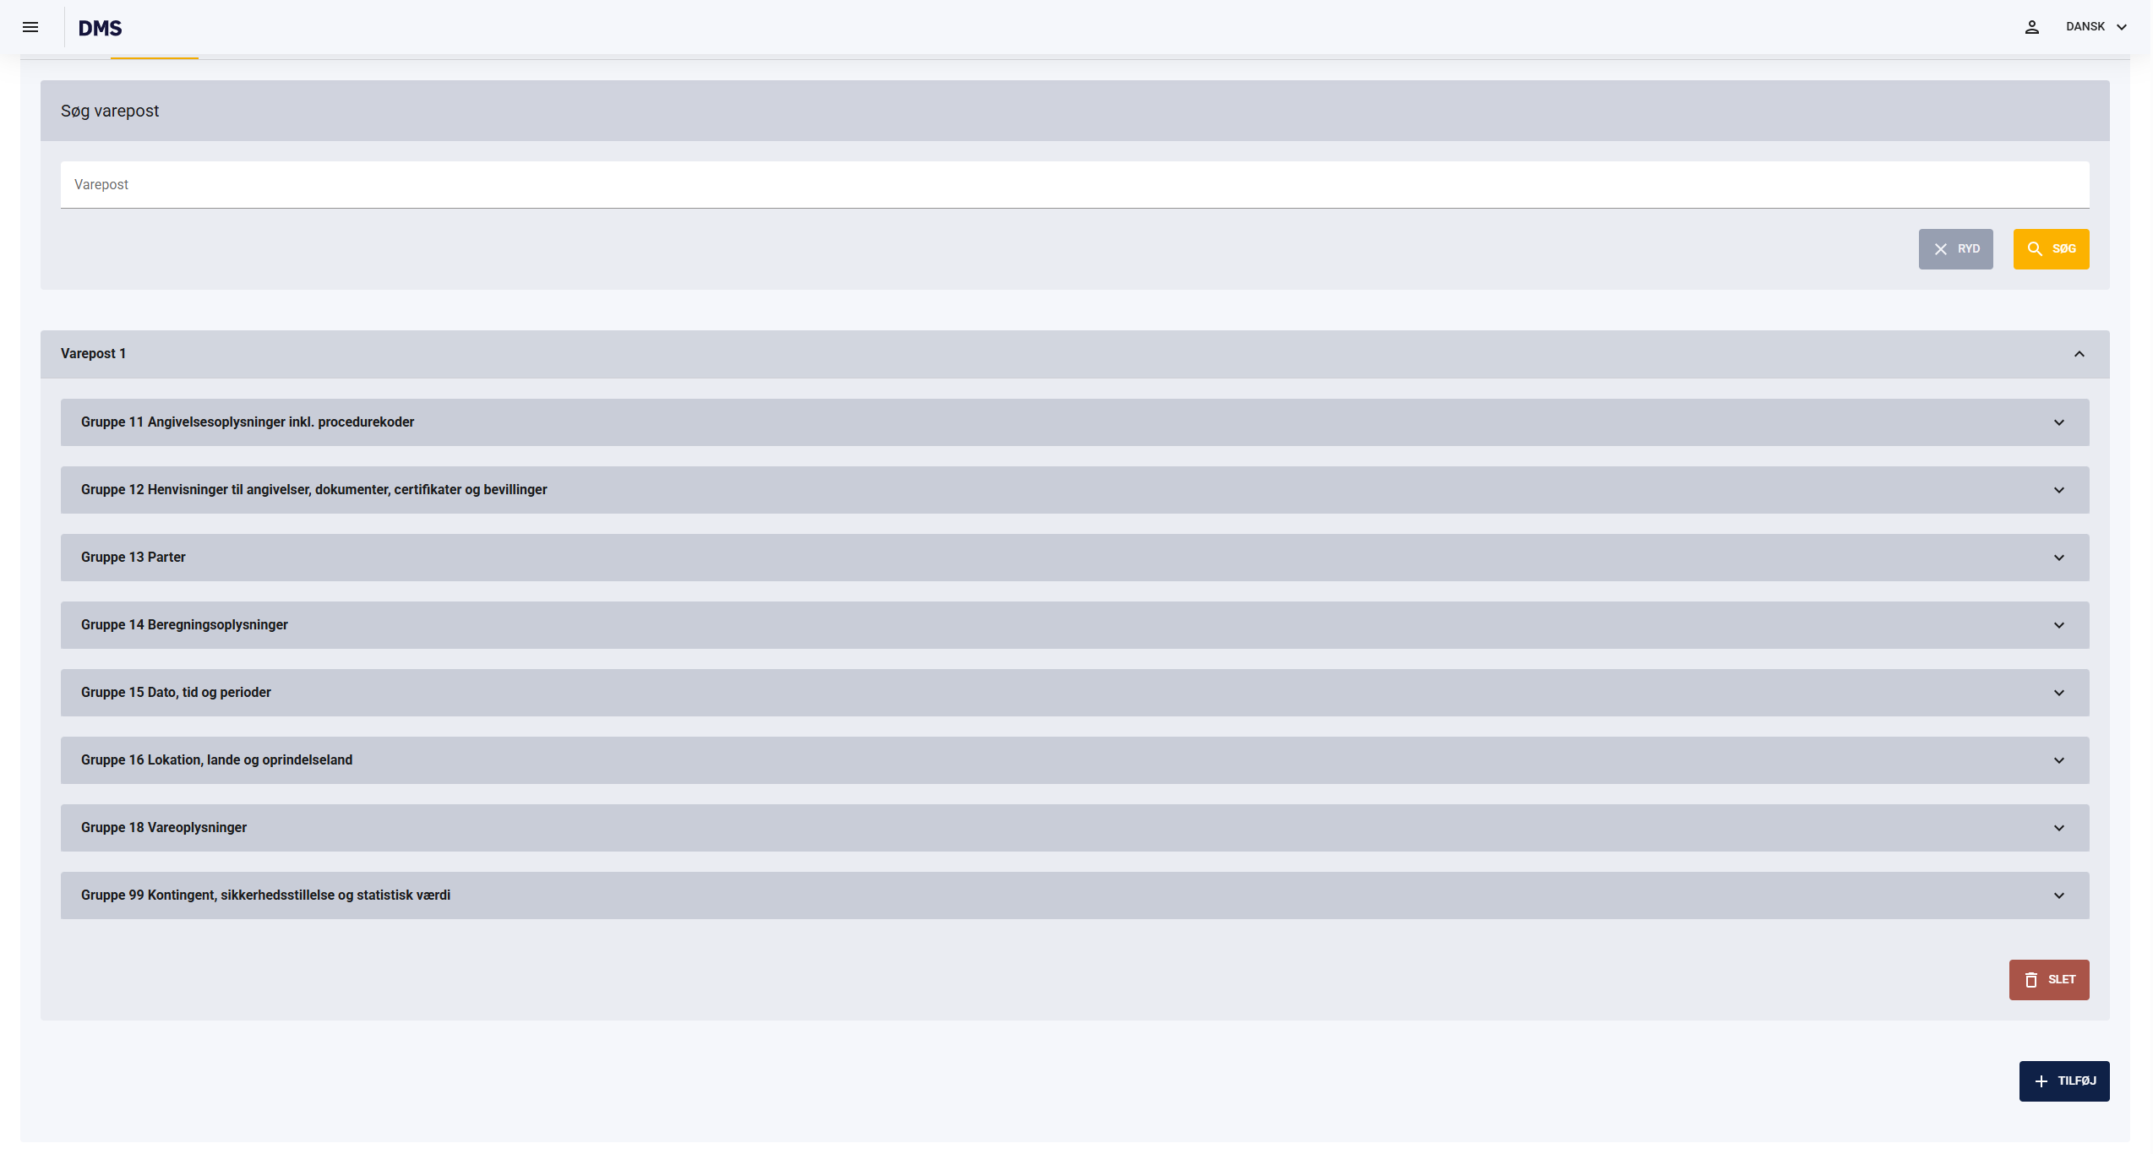
Gruppe 14: Beregningsoplysninger
Trin for trin 3/5
Trin 3
Klik herefter på Gruppe 14 Beregningsoplysninger.

Slide 7
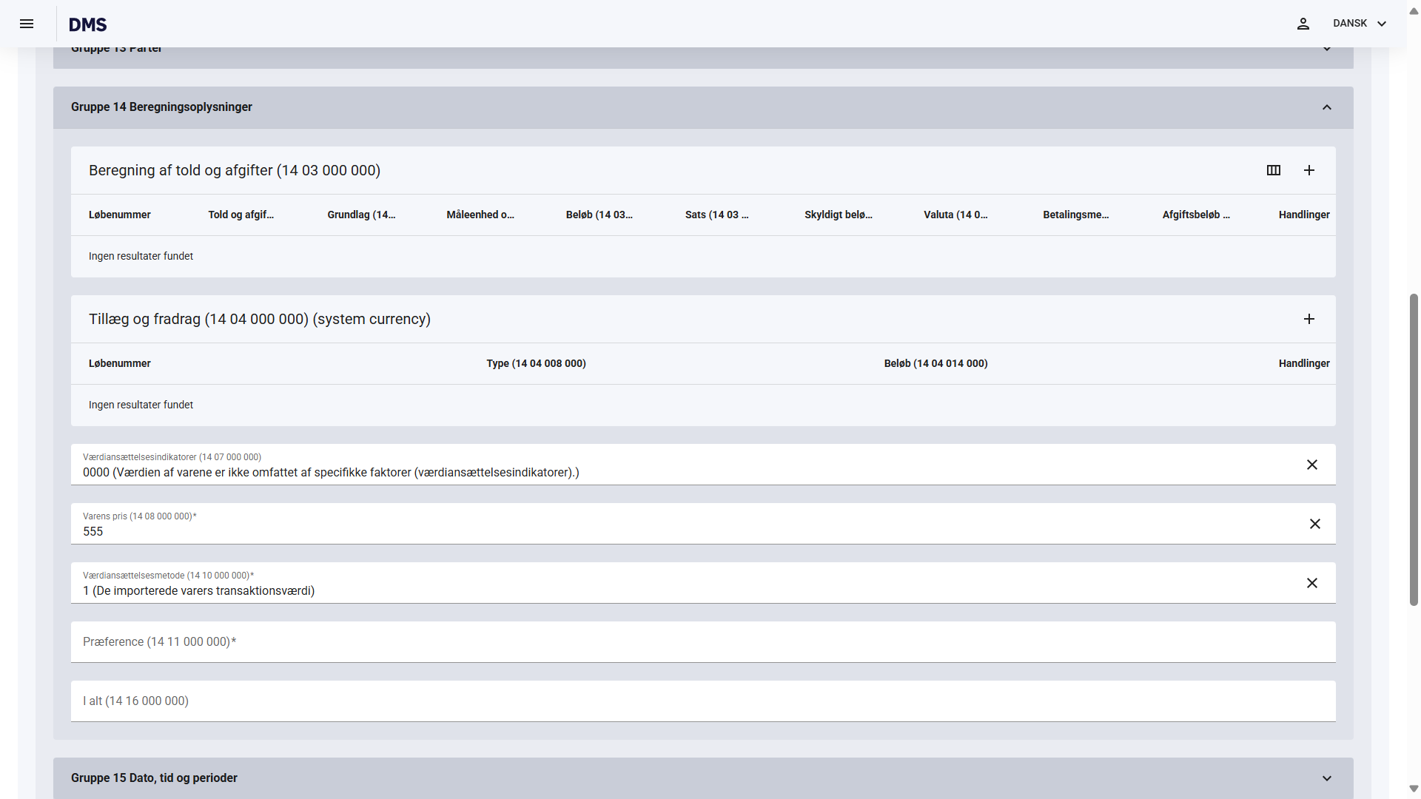
Gruppe 14: Beregningsoplysninger
Trin for trin 4/5
Trin 4
Herefter vælger du feltet Præference (14 11 000 000).
Vælg den præferencekode, som er tilknyttet din angivelse.
De mest anvendte præferencekoder er 200 fx (GSP-aftalen), 300(EUR1-certifikater) eller 400 (Toldunionsaftale med Tyrkiet).
Er du i tvivl om, hvilken præference- eller toldunionsaftale EU har indgået, kan du kontakte din eksportør eller anvende nedenstående link.
Få styr på præferencedokumentationen som importør Toldstyrelsen

Slide 8
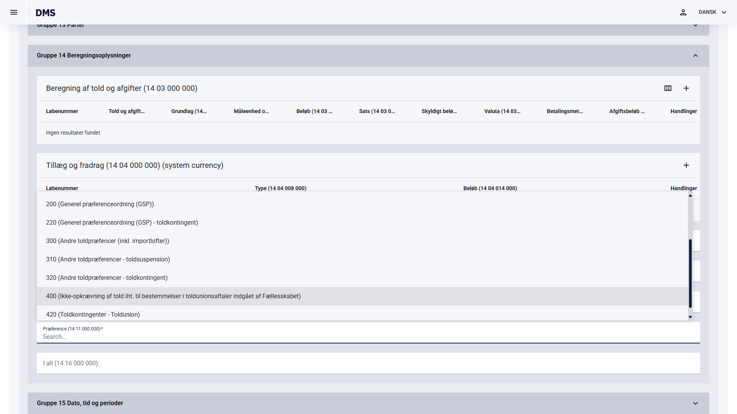
Gruppe 14: Beregningsoplysninger
Trin for trin 5/5
Trin 5
Der åbner nu en drop-down-menu, hvor du skal vælge den præferencekode, som passer til din angivelse.
Bemærk, at hvis du bruger præferencekode 100 (Den normale toldordning), så skal du ikke foretage dig yderligere.
Herefter lukker du Gruppe 14 Beregningsoplysninger.

Slide 9
Gruppe 12: Henvisninger til angivelser, dokumenter, certifikater og bevillinger
Anmodning om præferencetold

Slide 10
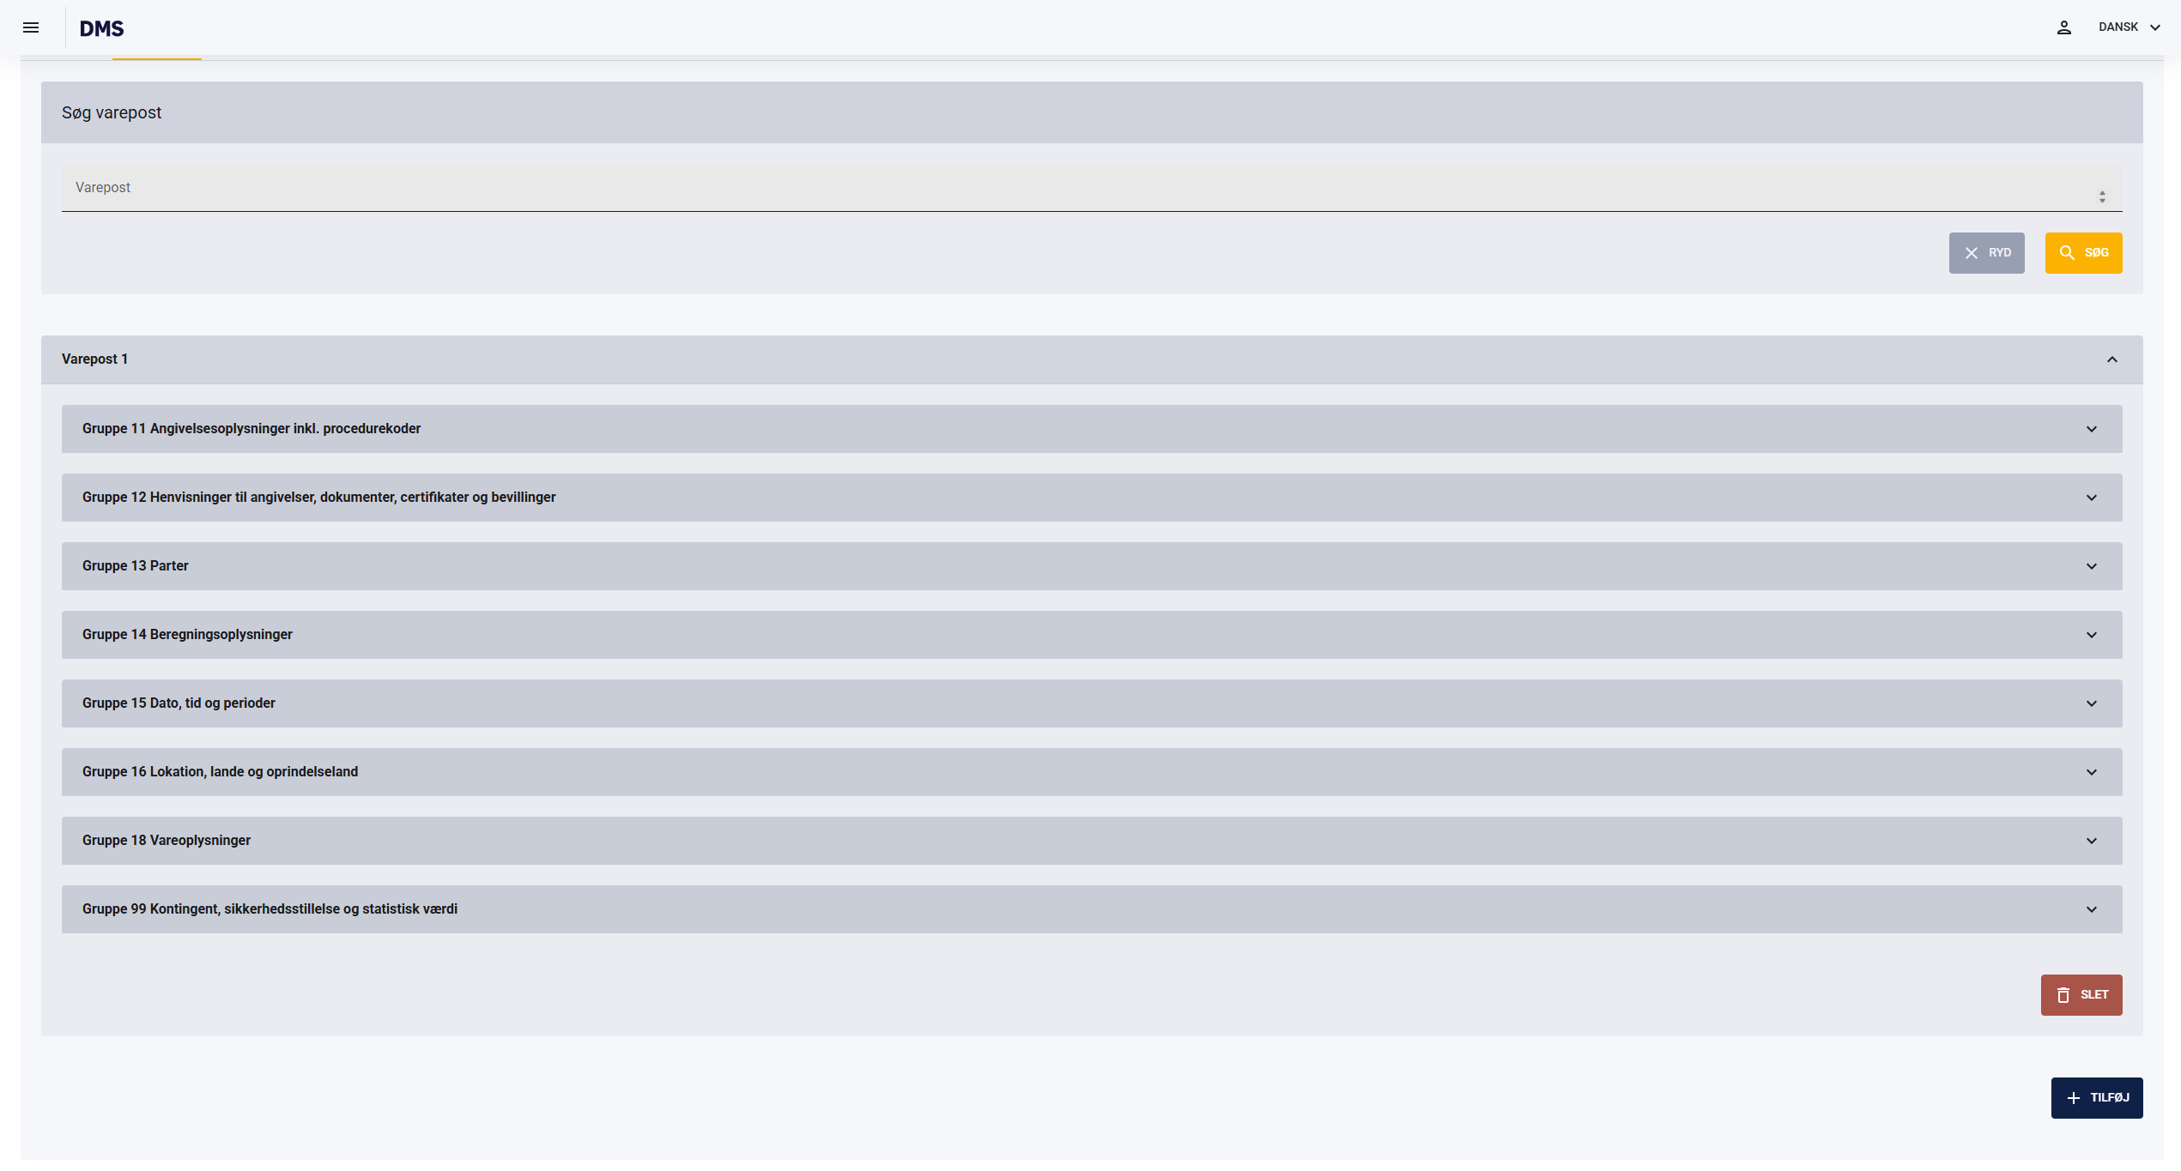
Gruppe 12: Henvisninger til angivelser, dokumenter og bevillinger
Trin for trin 1/8
Trin 1
Klik på Varepost 1.
Du kan nu se en række forskellige grupper.
Klik på Gruppe 12 Henvisninger til angivelser, dokumenter, certifikater og bevillinger for at udfylde varens præferencedokumentation.

Slide 11
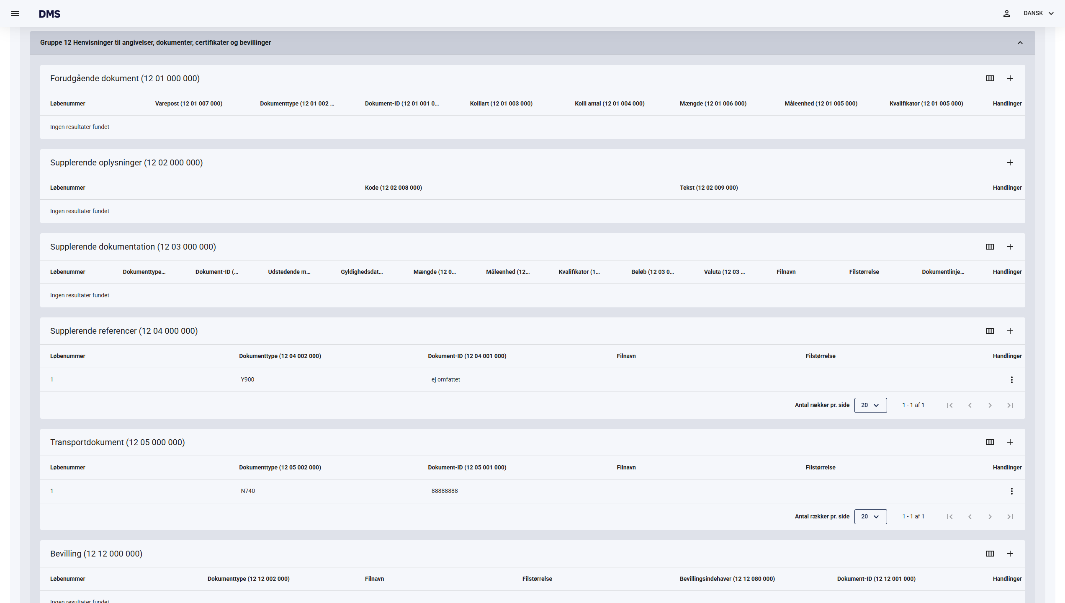
Gruppe 12: Henvisninger til angivelser, dokumenter og bevillinger
Trin for trin 2/8
Trin 2
Du er nu på Gruppe 12 Henvisninger til angivelser, dokumenter, certifikater og bevillinger.
Klik på + ud for Supplerende dokumentation (12 03 000 000), hvis der er relevant præferencedokumentation. Dette svarer til rubrik 44.2.

Slide 12
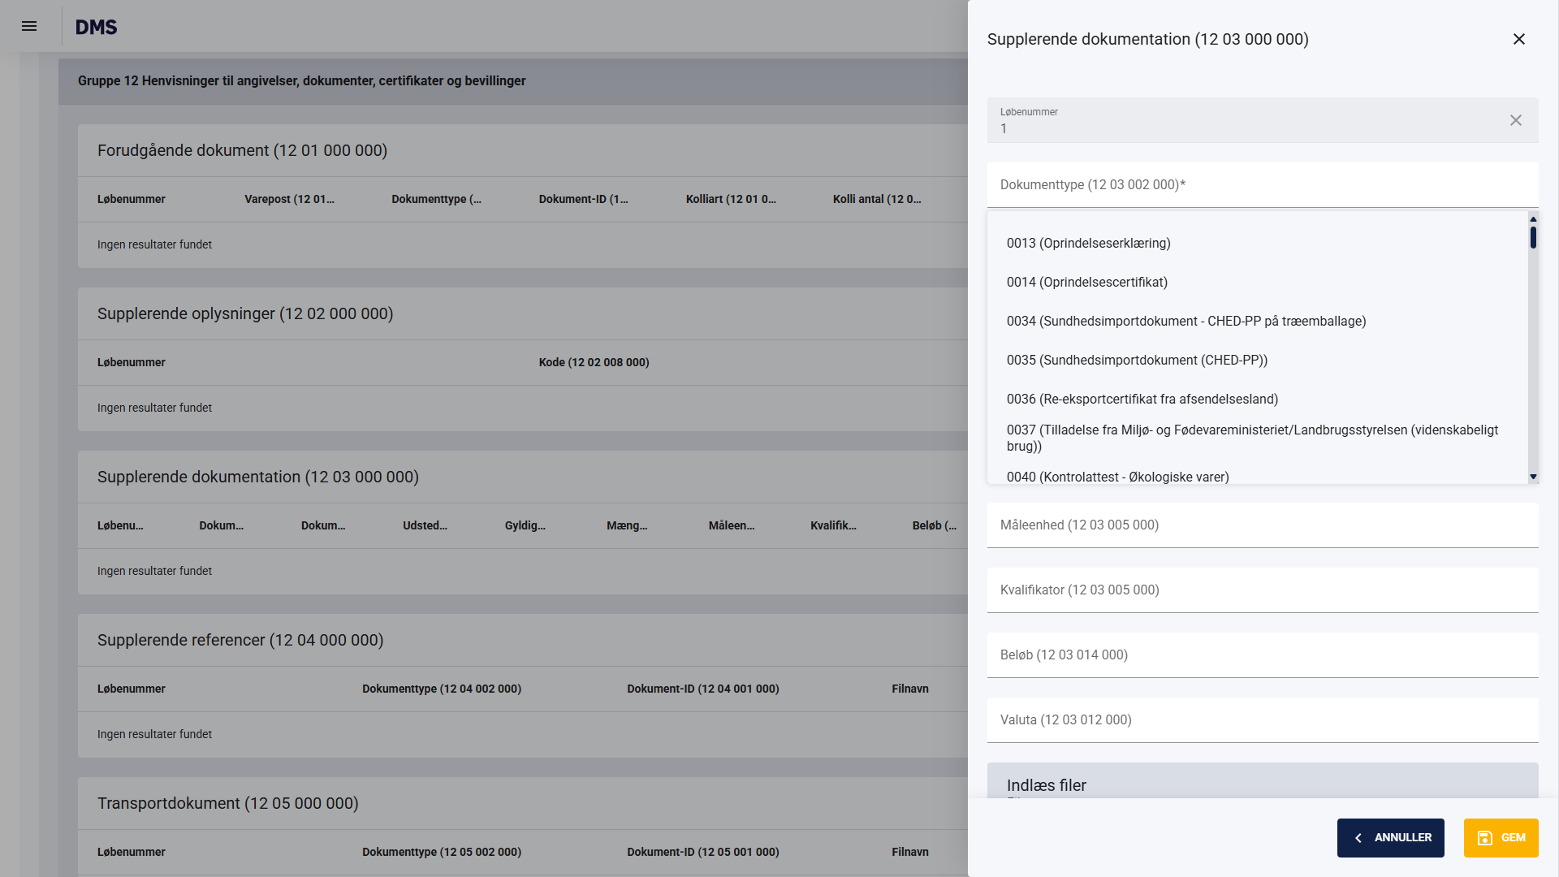
Gruppe 12: Henvisninger til angivelser, dokumenter og bevillinger
Trin for trin 3/8
Trin 3
Klik på feltet Dokumenttype (12 03 002 000).
Herefter åbner en drop-down-menu, hvor du nu skal vælge den dokumenttype, du ønsker.
Denne vejledning tager udgangspunkt i eksemplet N018 (ATR-certifikat).

Slide 13
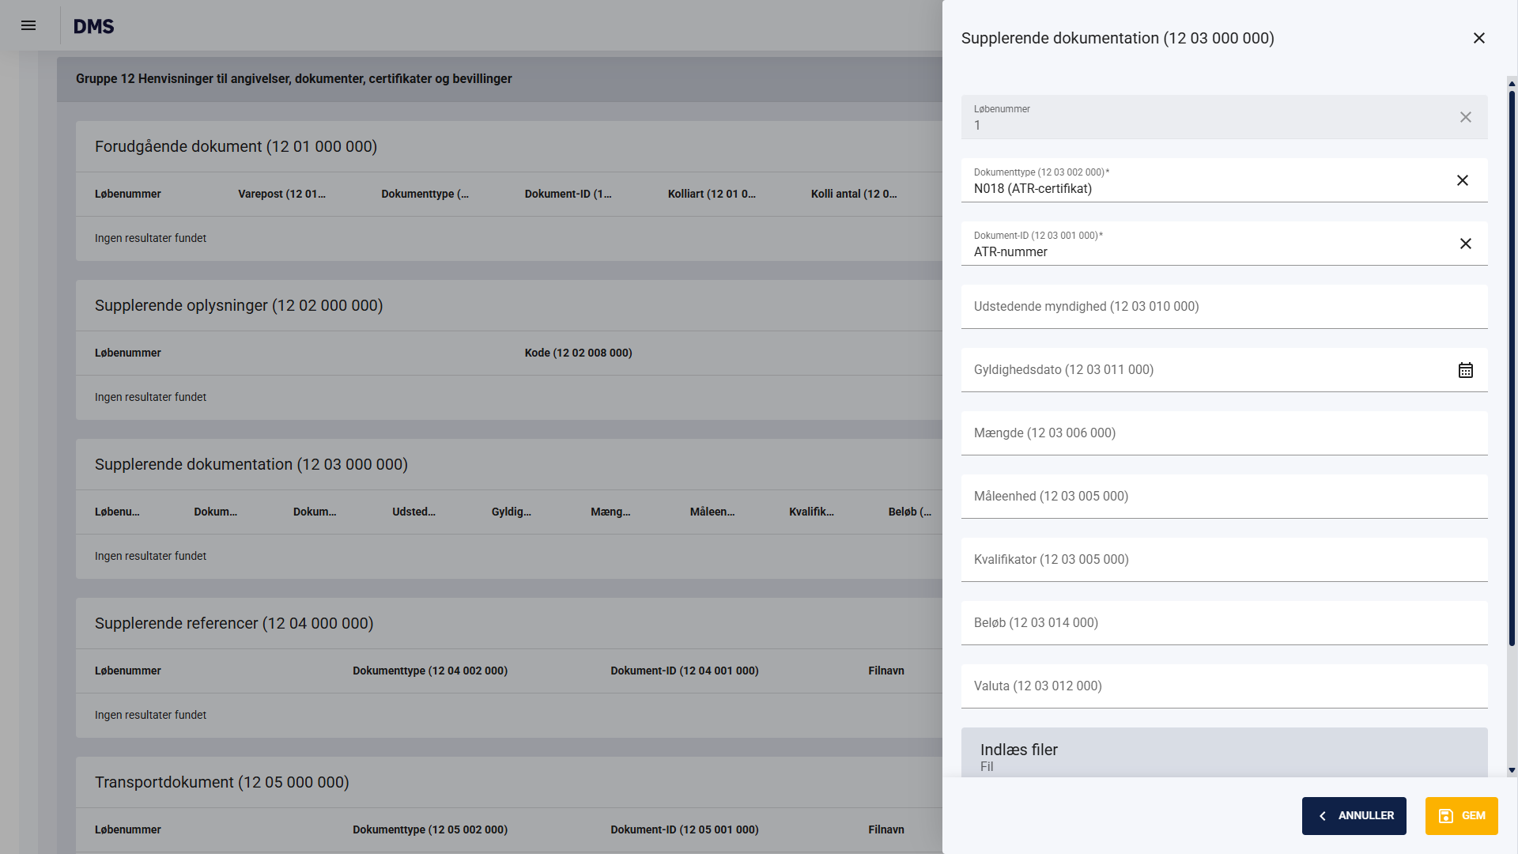
Gruppe 12: Henvisninger til angivelser, dokumenter og bevillinger
Trin for trin 4/8
Trin 4
Herefter udfylder du Dokument-ID (12 03 001 000) med dokumentnavnet/fakturanummeret på den relevante dokumentation.

Slide 14
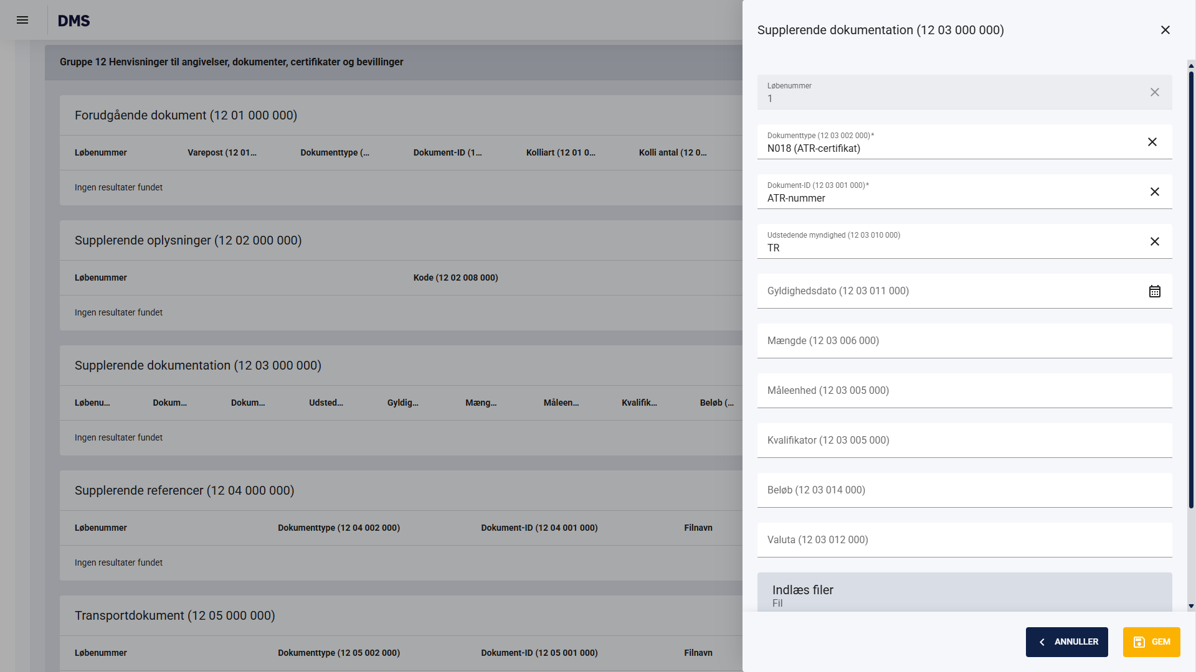
Gruppe 12: Henvisninger til angivelser, dokumenter og bevillinger
Trin for trin 5/8
Trin 5
Udfyld Udstedende myndighed (12 03 010 000) med landekoden tilknyttet eksportlandet (dokumenttypen).

Slide 15

Gruppe 12: Henvisninger til angivelser, dokumenter og bevillinger
Trin for trin 6/8
Trin 6
Udfyld Gyldighedsdato (12 03 006 000).
Herefter klikker du på GEM, når alle relevante felter er udfyldt.

Slide 16
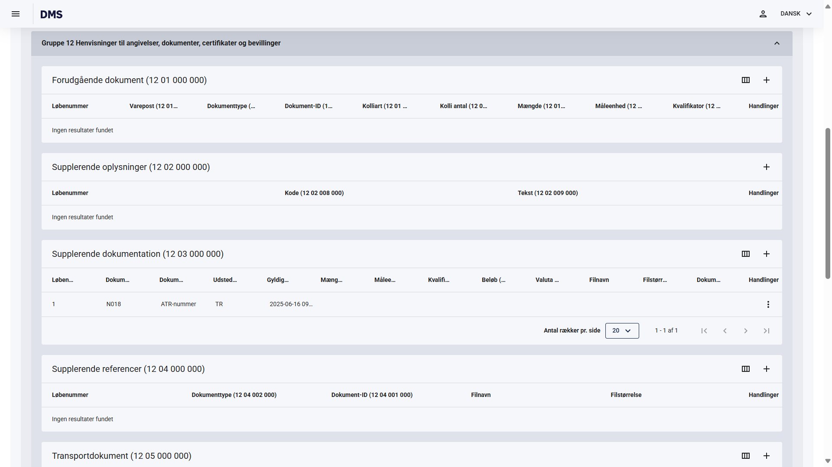
Gruppe 12: Henvisninger til angivelser, certifikater og bevillinger
Trin for trin 7/8
Trin 7
Du har nu indsat de relevante oplysninger for præferencedokumentation.
Herefter skal du sikre dig, at Supplerende dokumentation (12 03 000 000) er udfyldt med de korrekte oplysninger.
Hvis du ønsker at redigere dine oplysninger, skal du trykke på de tre prikker i højre side.

Slide 17
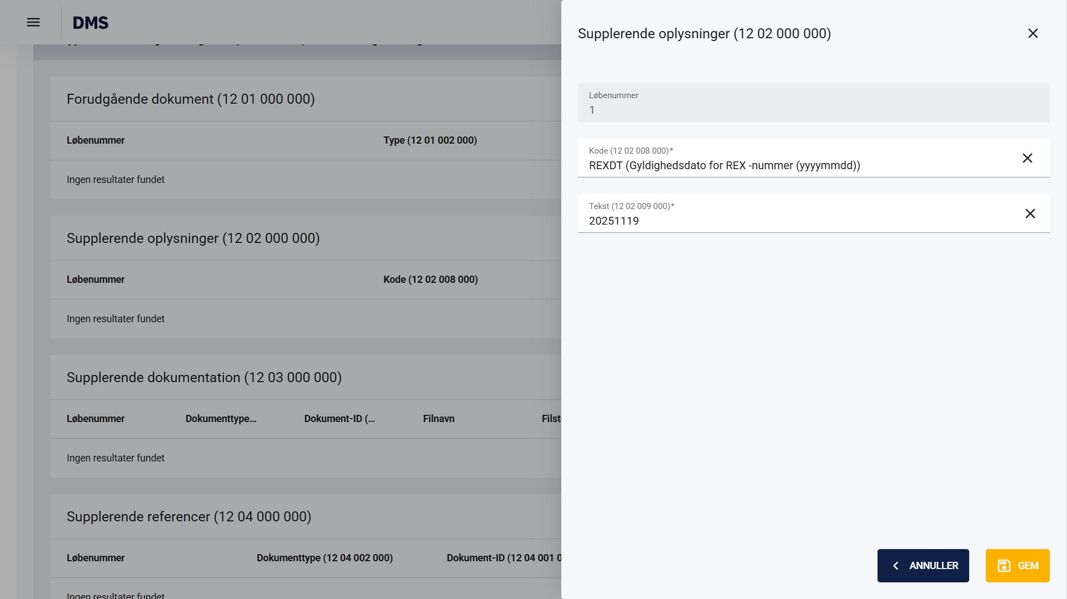
Gruppe 12: Henvisninger til angivelser, certifikater og bevillinger
Trin for trin 8/8
Trin 8
Hvis C100 er angivet i Supplerende dokumentation (12 03 000 000), skal
Supplerende oplysninger (12 02 000 000) angives med ‘REXDT” samt dato (yyyymmdd) i Tekst (12 02 009 000).
Når dette er udfyldt, kan du klikke Gem og forsætte med at oprette din angivelse.

Slide 18
Gruppe 16: Lokation, lande og oprindelsesland
Validering af oprindelses- og præferenceland

Slide 19
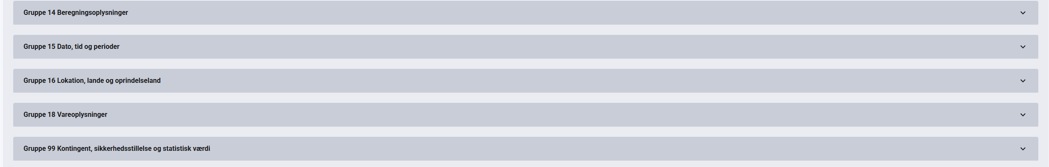
Gruppe 16: Lokation, lande og oprindelsesland
Trin for trin 1/3
Trin 1
For at kunne færdiggøre din præferencedokumentation, skal du åbne Gruppe 16 Lokation, lande og oprindelsesland på angivelsens hoveddel.

Slide 20
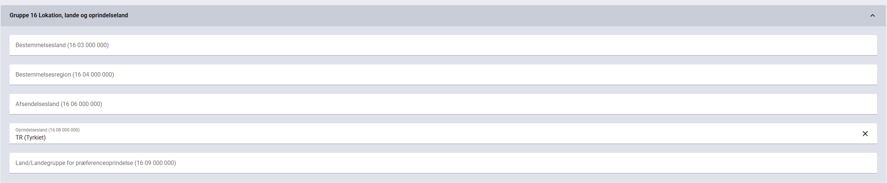
Gruppe 16: Lokation, lande og oprindelsesland
Trin for trin 2/3
Trin 2
Klik på Gruppe 16 og vælg det oprindelsesland, som er tilknyttet dit oprindelsesbevis.
Hvis du har anvendt dokumenttype N018 (ATR-certifikat), skal du indsætte TR (Tyrkiet).

Slide 21
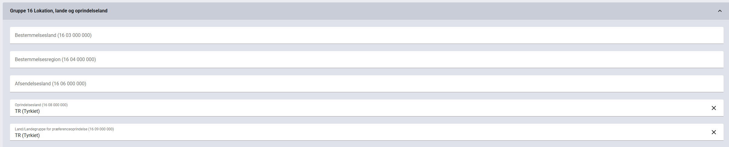
Gruppe 16: Lokation, lande og oprindelsesland
Trin for trin 3/3
Trin 3
Herefter vælger du det præferenceoprindelsesland, som er tilknyttet præferencekoden og oprindelseslandet i Land/Landegruppe for præferenceoprindelse (16 09 000 000).
Når dette er udfyldt, kan du forsætte med at oprette din angivelse.

